Slide 1
C/C++

Slide 2
C/C++ 의 특징
C 언어는 low-level 언어 이다.
->반대 개념인 high-level 언어가 있다. (python,java 등..)
따라서 컴퓨터와 직접적인 소통이 가능하다.
-> 기계어 와 어셈블리어 를 통해서 가능하다.
가독성이 뛰어 나고 속도가 빠르며 프로그램의 크기가 작다.

Slide 3
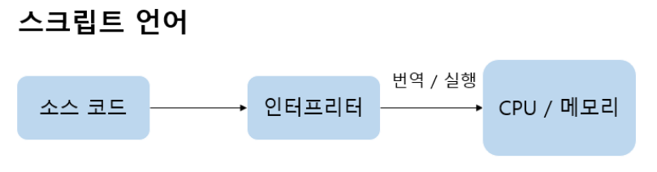
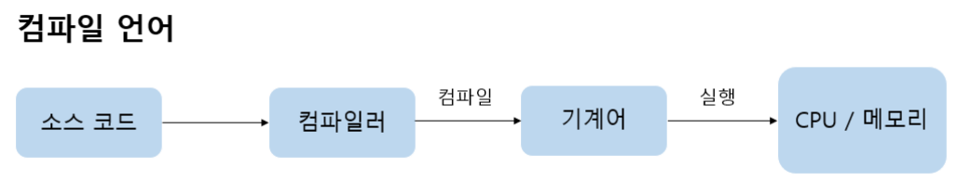
C/C++ 의 특징

Slide 4
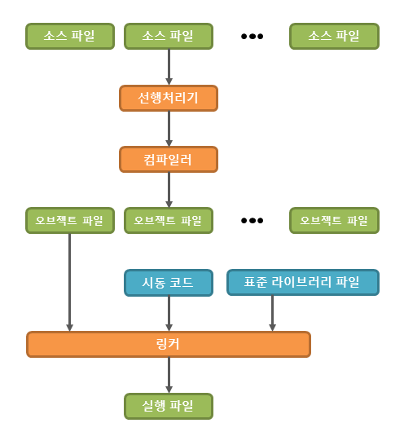
C/C++ 의 특징
소스 파일(source file)의 작성
프로그래밍에서 가장 먼저 해야 할 작업은 바로 프로그램을 작성하는 것입니다.
C언어를 사용하여 문법에 맞게 논리적으로 작성된 프로그램을 원시 파일 또는 소스 파일이라고 합니다.
C언어를 통해 작성된 소스 파일의 확장자는 .c 가 됩니다.
선행처리기(preprocessor)에 의한 선행처리
선행처리(preprocess)란 소스 파일 중에서도 선행처리 문자(#)로 시작하는 선행처리 지시문의 처리 작업을 의미합니다.
이러한 선행처리 작업은 선행처리기(preprocessor)가 수행합니다.
선행처리기는 코드를 생성하는 것이 아닌, 컴파일하기 전 컴파일러가 작업하기 좋도록 소스를 재구성해주는 역할만을 합니다.
선행처리에 대한 더 자세한 사항은 C언어 선행처리기 수업에서 확인할 수 있습니다.
컴파일러(compiler)에 의한 컴파일
컴퓨터는 0과 1로 이루어진 이진수로 작성된 기계어만을 이해할 수 있습니다.
소스 파일은 개발자에 의해 C언어로 작성되므로, 컴퓨터는 그것을 바로 이해할 수 없습니다.
따라서 소스 파일을 컴퓨터가 알아볼 수 있는 기계어로 변환시켜야 하는데, 그 작업을 컴파일(compile)이라고 합니다.
컴파일은 컴파일러에 의해 수행되며, 컴파일이 끝나 기계어로 변환된 파일을 오브젝트 파일(object file)이라고 합니다.
이러한 오브젝트 파일의 확장자는 .o 나 .obj 가 됩니다.
링커(linker)에 의한 링크
컴파일러에 의해 생성된 오브젝트 파일은 운영체제와의 인터페이스를 담당하는 시동 코드(start-up code)를 가지고 있지 않습니다.
또한, 대부분의 C 프로그램에서 사용하는 C 표준 라이브러리 파일도 포함되어 있지 않습니다.
실행 파일(executable file)의 생성
소스 파일은 선행처리기, 컴파일러 그리고 링커에 의해 위와 같은 과정을 거쳐 실행 파일로 변환됩니다.
최근 사용되는 개발 툴은 대부분 위에서 소개한 선행처리기, 컴파일러, 링커를 모두 내장하고 있으므로, 소스 파일에서 한 번에 실행 파일을 생성해 줍니다.
이렇게 생성된 실행 파일의 확장자는 .exe 가 됩니다.

Slide 5

C/C++ 표준 입출력
위와 같은 출력을 하기 위한 방법.
python
C
#include <stdio.h>
int main() {
int a = 2;
printf(" 정수를 입력해 주세요! = ");
scanf_s("%d", &a);
printf("입력한 정수는 %d 입니다.", a);
return 0;
}
a = 2
a = input("정수를 입력해 주세요! = ")
print("입력한 정수는 {} 입니다.".format(a))

Slide 6
C/C++ 상수
상수(constant)
상수(constant)란 변수와 마찬가지로 데이터를 저장할 수 있는 메모리 공간을 의미합니다.
하지만 상수가 변수와 다른 점은 프로그램이 실행되는 동안 상수에 저장된 데이터는 변경할 수 없다는 점입니다.
이러한 상수는 표현 방식에 따라 다음과 같이 나눌 수 있습니다.
1. 리터럴 상수(literal constant)
2. 심볼릭 상수(symbolic constant)
리터럴 상수(literal constant)
리터럴 상수(literal constant)는 변수와는 달리 데이터가 저장된 메모리 공간을 가리키는 이름을 가지고 있지 않습니다.
C언어에서는 적절한 메모리 공간을 할당받기 위하여, 기본적으로 변수든 상수든 타입을 가지게 됩니다.
리터럴 상수는 타입에 따라 정수형 리터럴 상수, 실수형 리터럴 상수, 문자형 리터럴 상수 등으로 구분할 수 있습니다.
1. 정수형 리터럴 상수는 123, -456과 같이 아라비아 숫자와 부호로 직접 표현됩니다.
2. 실수형 리터럴 상수는 3.14, -45.6과 같이 소수 부분을 가지는 아라비아 숫자로 표현됩니다.
3. 문자형 리터럴 상수는 'a', 'Z'와 같이 따옴표('')로 감싸진 문자로 표현됩니다.
예제
123 // 정수형 리터럴 상수
3.14 // 실수형 리터럴 상수
'a' // 문자형 리터럴 상수
if (a >= 123) {} // 123이 리터럴 상수
심볼릭 상수(symbolic constant)
심볼릭 상수는 변수와 마찬가지로 이름을 가지고 있는 상수입니다.
이러한 심볼릭 상수는 반드시 선언과 동시에 초기화되어야 합니다.
심볼릭 상수는 const 키워드를 사용하거나, 매크로를 이용하여 선언할 수 있습니다.
예제
const int MAX = 10; // const 키워드를 이용한 심볼릭 상수
#define MAX 10; // #define 선행처리 지시자를 이용한 매크로 심볼릭 상수

Slide 7
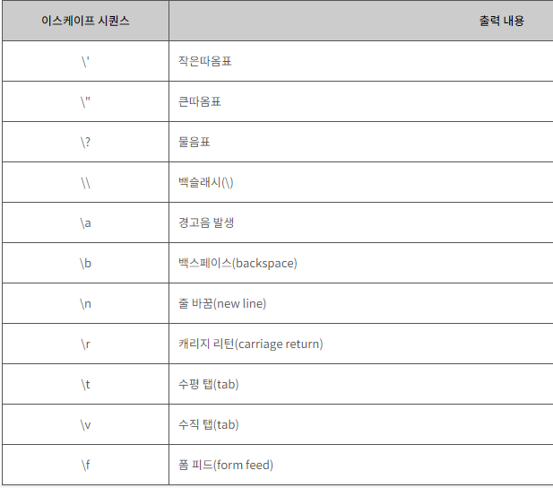
C/C++ 이스케이프 시퀀스
예제
printf("C언어에서 사용하는 \"특수 문자\"에는 여러가지가 있습니다.\n");
printf("\t특수 문자의 바로 앞에는 언제나 \\가 와야 합니다.");
실행 결과
C언어에서 사용하는 "특수 문자"에는 여러가지가 있습니다. 특수 문자의 바로 앞에는 언제나 \가 와야 합니다.

Slide 8
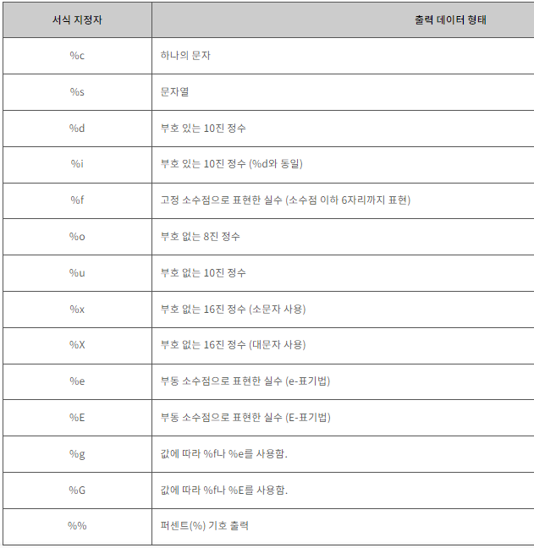
C/C++ 서식 지정자
예제
printf("%%c를 사용한 결과 : %c\n", 'a'); // 문자
printf("%%s를 사용한 결과 : %s\n", "즐거운 C언어"); // 문자열
printf("%%f를 사용한 결과 : %f\n", 0.123456);
printf("%%f를 사용한 결과 : %f\n", 0.123456789); // 소수점 6자리까지만 표현
printf("%%o를 사용한 결과 : %o\n", 123); // 8진 정수
printf("%%x를 사용한 결과 : %x\n", 123); // 16진 정수
printf("%%g를 사용한 결과 : %g\n", 0.001234); // 값에 따라 %f나 %e
printf("%%g를 사용한 결과 : %g\n", 0.00001234); // 값에 따라 %f나 %e
printf("%%G를 사용한 결과 : %G\n", 0.000001234); // 값에 따라 %f나 %E
실행 결과
%c를 사용한 결과 : a
%s를 사용한 결과 : 즐거운 C언어
%f를 사용한 결과 : 0.123456
%f를 사용한 결과 : 0.123457
%o를 사용한 결과 : 173
%x를 사용한 결과 : 7b
%g를 사용한 결과 : 0.001234
%g를 사용한 결과 : 1.234e-05
%G를 사용한 결과 : 1.234E-06

Slide 9
C/C++ 변수 생성 규칙
변수(variable)
변수(variable)란 데이터(data)를 저장하기 위해 프로그램에 의해 이름을 할당받은 메모리 공간을 의미합니다.
즉, 변수란 데이터(data)를 저장할 수 있는 메모리 공간을 의미하며, 이렇게 저장된 값은 변경될 수 있습니다.
C언어에서 숫자 표현에 관련된 변수는 정수형 변수와 실수형 변수로 구분할 수 있습니다.
또다시 정수형 변수는 char형, int형, long형 변수로, 실수형 변수는 float형, double형 변수로 나눌 수 있습니다.
또한, 데이터가 저장된 메모리의 주소를 저장하고 처리하는 포인터 변수가 있습니다.
관련된 정보를 한 번에 묶어서 처리하는 사용자 정의 구조체 변수도 있습니다.
변수의 이름 생성 규칙
C언어에서는 변수의 이름을 비교적 자유롭게 지을 수 있습니다.
하지만 변수의 이름은 해당 변수에 저장될 데이터의 의미를 잘 나타내도록 짓는 것이 가장 좋습니다.
C언어에서 변수의 이름을 생성할 때에 반드시 지켜야 하는 규칙은 다음과 같습니다.
1. 변수의 이름은 영문자(대소문자), 숫자, 언더스코어(_)로만 구성됩니다.
2. 변수의 이름은 숫자로 시작될 수 없습니다.
3. 변수의 이름 사이에는 공백을 포함할 수 없습니다.
4. 변수의 이름으로 C언어에서 미리 정의된 키워드(keyword)는 사용할 수 없습니다.

Slide 10
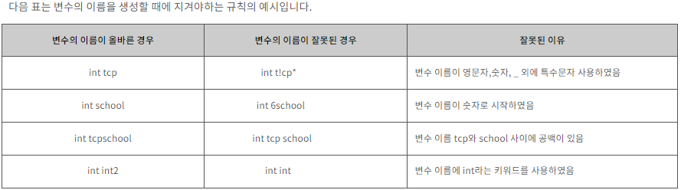
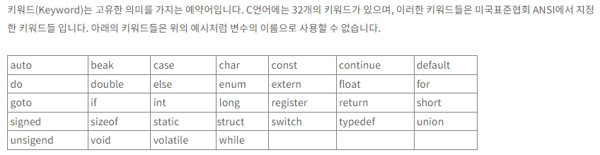
C/C++ 변수 생성

Slide 11
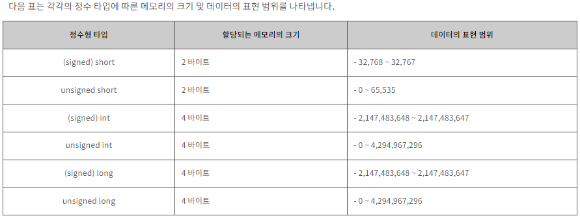
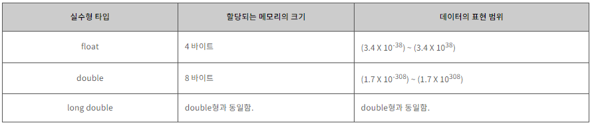
C/C++ 변수 생성

Slide 12
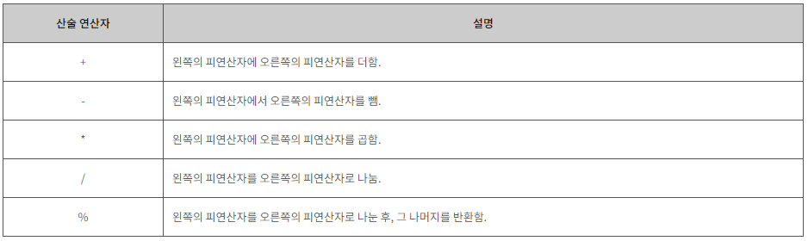
C/C++ 산술 연산자
산술 연산자(arithmetic operator)
산술 연산자는 사칙연산을 다루는 기본적이면서도 가장 많이 사용되는 연산자 이다.
int num01 = 10;
int num02 = 4;
printf("+ 연산자에 의한 결괏값은 %d입니다.\n", num01 + num02);
printf("- 연산자에 의한 결괏값은 %d입니다.\n", num01 - num02);
printf("* 연산자에 의한 결괏값은 %d입니다.\n", num01 * num02);
printf("/ 연산자에 의한 결괏값은 %d입니다.\n", num01 / num02);
printf("% 연산자에 의한 결괏값은 %d입니다.\n", num01 % num02);
예제

Slide 13
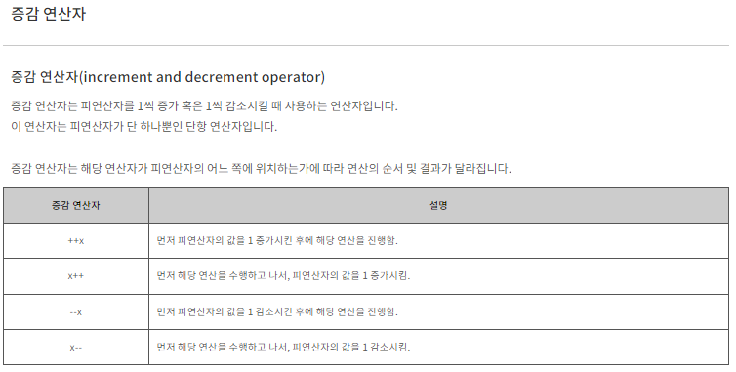
C/C++ 증감 연산자
int num01 = 7;
int num02 = 7;
int result01, result02;
result01 = (++num01) - 5;
result02 = (num02++) - 5;
printf("전위 증가 연산자에 의한 결괏값은 %d이고, 변수의 값은 %d로 변했습니다.\n", result01, num01);
printf("후위 증가 연산자에 의한 결괏값은 %d이고, 변수의 값은 %d로 변했습니다.\n", result02, num02);
실행 결과
전위 증가 연산자에 의한 결괏값은 3이고, 변수의 값은 8로 변했습니다.
후위 증가 연산자에 의한 결괏값은 2이고, 변수의 값은 8로 변했습니다.

Slide 14
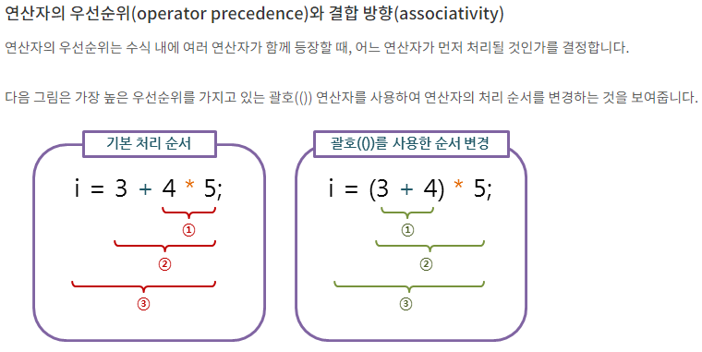
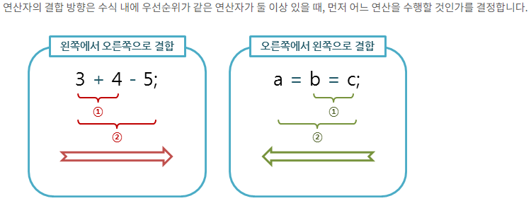
C/C++ 연산자 우선순위

Slide 15
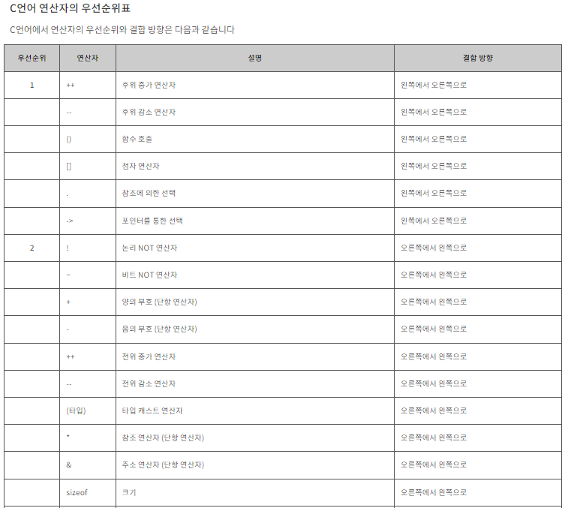
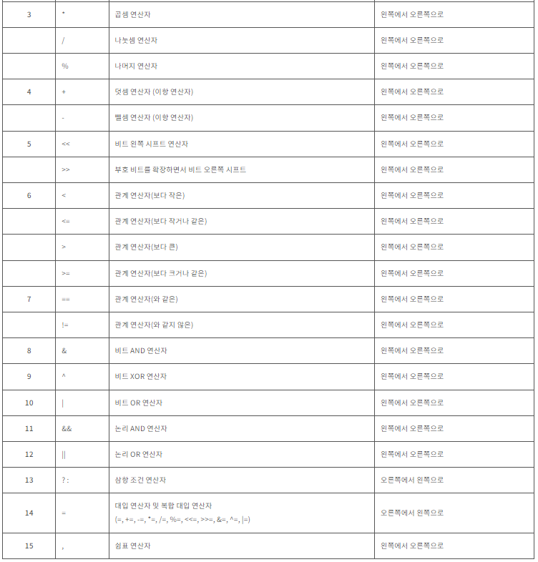
C/C++ 연산자 우선순위

Slide 16
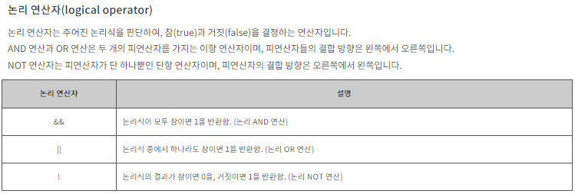
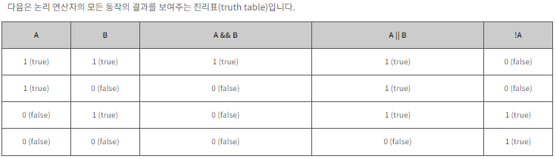
C/C++ 논리 연산자
int num01 = 3;
int num02 = -7;
int result01, result02;
result01 = (num01 > 0) && (num01 < 5);
result02 = (num02 < 0) || (num02 > 10);
printf("&& 연산자에 의한 결괏값은 %d입니다.\n", result01);
printf("|| 연산자에 의한 결괏값은 %d입니다.\n", result02);
printf(" ! 연산자에 의한 결괏값은 %d입니다.\n", !result02);
실행 결과
&& 연산자에 의한 결괏값은 1입니다.
|| 연산자에 의한 결괏값은 1입니다.
! 연산자에 의한 결괏값은 0입니다.

Slide 17
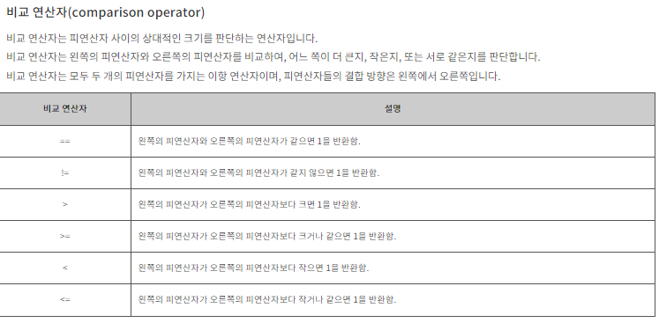
C/C++ 비교 연산자
예제
int num01 = 3;
int num02 = 7;
printf("== 연산자에 의한 결괏값은 %d입니다.\n", num01 == num02);
printf("<= 연산자에 의한 결괏값은 %d입니다.\n", num01 <= num02);
실행 결과
== 연산자에 의한 결괏값은 0입니다.
<= 연산자에 의한 결괏값은 1입니다.

Slide 18
C/C++ 삼항 연산자
삼항 연산자(ternary operator)
삼항 연산자는 다른 언어에는 존재하지 않는 C언어만의 독특한 연산자입니다.
이 연산자는 C언어에서도 유일하게 피연산자를 세 개나 가지는 조건 연산자입니다.
삼항 연산자의 문법은 다음과 같습니다.
문법
조건식 ? 반환값1 : 반환값2
물음표(?) 앞의 조건식에 따라 결괏값이 참(true)이면 반환값1을 반환하고, 결괏값이 거짓(false)이면 반환값2를 반환합니다.
이때 반환값에는 값뿐만 아니라 수식, 함수 호출 등 여러 가지 형태의 명령문이 올 수 있습니다.
예제
int num01 = 15;
int num02 = 8;
int result;
result = (num01 > num02) ? num01 : num02;
printf("둘 중에 더 큰수는 %d입니다.\n", result);
실행 결과
둘 중에 더 큰수는 15입니다.
삼항 연산자는 짧은 if / else 문 대신에 사용할 수 있으며, 코드를 간결하게 작성할 수 있도록 도와줍니다.
if / else 문에 대한 더 자세한 사항은 C언어 조건문 수업에서 확인할 수 있습니다.

